Slide 1
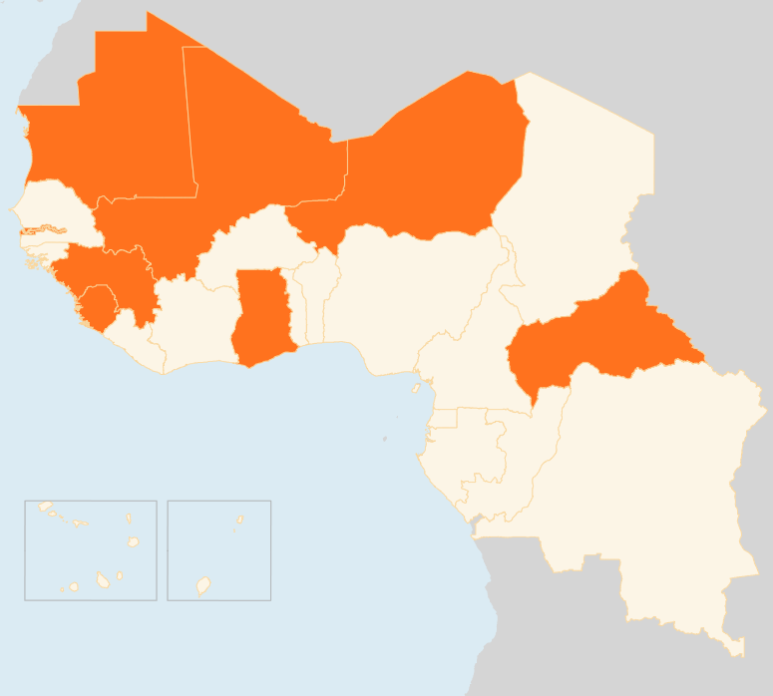

2 – 8 June 2015
2 – 8 juin 2015
RÉPUBLIQUE CENTRAFRICAINE
DES ONGs SUSPENDENT LEURS OPÉRATIONS FACE À L’INSÉCURITÉ Plusieurs ONGs ont temporairement suspendu leurs opérations dans les zones le long des routes de Baboua-Besson et Baboua-cantonnier dans la préfecture de Nana Mambéré à l'ouest, en raison de l'insécurité persistante. Les mouvements sur l'axe Bouar-Cantonnier restent restreints. En raison de l'insécurité, une grande partie de Nana Mambéré risque de devenir inaccessible aux acteurs humanitaires. Une campagne de vaccination contre la polio de plus de 16 000 enfants n’a pas pu avoir lieu dans deux sous-préfectures de Nana Mambéré, où le suivi des mouvements de population, la protection et la livraison d'articles de secours sont impossibles.
GHANA
150 TUÉS PAR UNE EXPLOSION ET DES INONDATIONS
Le 3 juin, environ 150 personnes ont été tuées par une explosion dans une station d'essence dans la capitale Accra lors de pluies torrentielles et de fortes inondations qui ont également fait des morts. La cause exacte de l'explosion est encore à établir, bien que certains rapports indiquent qu'une fuite de carburant mélangée aux eaux de crue aurait été enflammée par le feu de maisons voisines. Les inondations ont touché un total de 9255 personnes dans la grande région d’Accra. Le gouvernement a annoncé qu'il allait débloquer 14 millions $US pour aider les victimes.
MALI
20 500 ENFANTS privés d'ÉCOLE EN RAISON DE LA VIOLENCE
La récente flambée de violence dans le nord du Mali a forcé la fermeture de plus de 100 écoles, soit un total de 430 écoles fermées depuis Janvier et 20 500 enfants privés d'éducation. L'organisation des examens de fin d’année a également été perturbée pour plus de 1 300 étudiants dans les régions de Gao, Tombouctou et Mopti car plusieurs centres d'examen sont dans des zones dangereuses, ce qui pose des problèmes de protection. Quelques 59 000 personnes ont été déplacées suite aux combats opposant des groupes armés. Le nombre total de personnes déplacées au Mali se situe maintenant à un peu plus de 100 000, principalement dans le nord.
MAURITANIE
APPELS DE FONDS DES GROUPES D’AIDE
Avec 105 millions US$, le Plan de Réponse Stratégique 2015 pour la Mauritanie a été financé à seulement 21 pour cent. Le 4 Juin, le HCR et le Programme Alimentaire Mondial ont averti que le manque de financement menaçait l'assistance aux réfugiés maliens en Mauritanie. Le HCR et le PAM ont respectivement reçu cette année 3,2 et 5,9 millions $ US, mais ont encore besoin de 5 et 3,9 millions $US respectivement, pour continuer à aider les réfugiés pour les six prochains mois. Le manque de financement a conduit le PAM à suspendre temporairement les distributions en Mars. Ils ont maintenant réduit les rations pour Juin - Septembre et sans fonds supplémentaires, les distributions s’arrêteraient en Octobre. Près de 300 nouveaux arrivants en provenance du Mali ont été enregistrés en Mauritanie depuis la fin Avril en raison d'une poussée des combats dans le nord du Mali.
NIGER
BAISSE de l’ÉPIDÉMIE DE MENINGITE
Le gouvernement nigérien et l'Organisation Mondiale de la Santé ont annoncé le 1er Juin que l'épidémie de méningite qui a tué 546 personnes et infecté 8259 autres depuis Janvier a atteint son pic. L'épidémie a culminé dans la première semaine de mai, avec 2189 cas et 132 décès signalés. Elle a commencé à décliner dans la semaine du 11 au 17 mai et a continué avec 264 cas et huit décès enregistrés dans la dernière semaine de mai.
MALADIE A VIRUS EBOLA (MVE) GUINÉE/ SIERRA LEONE
19 NOUVEAUX CAS SIGNALÉS
Du 4 au 7 juin, la Guinée a signalé sept nouveaux cas dans les préfectures de Boké, Dubréka et Forécariah. La Sierra Leone, quant à elle, a enregistré 12 cas dans les cinq jours menant au 7 juin. Les préfectures de Boké, Dubréka, Forécariah et Fria sont actuellement les quatre zones MVE actives en Guinée; tandis qu’en Sierra Leone, le virus Ebola est maintenant réduit à seulement trois districts: dans la capitale (zone urbaine de l’Ouest), Kambia (près de la frontière guinéenne) et Port Loko.
MALI
MAURITANIE
20.5m
APPEL DE FONDS DES GROUPES D’AIDE
NON SCOLARISÉS A CAUSE DES VIOLENCES
NIGER
EPIDEMIE DE MENINGITE BAISSE
RCA
DES ONG SUSPENDENT LEUR TRAVAIL FACE A L’INSECURITE
MVE GUINEE/ SIERRA LEONE
GHANA
150
TUÉS PAR UNE EXPLOSION ET DES INONDATIONS
19
NOUVELLES INFECTIONS
Date de création: 8 juin 2015
Sources de données de la carte: UNCS, DevInfo, OCHA.
Les frontières, noms et désignations employés sur cette carte n’impliquent pas une reconnaissance ou acceptation officielle par les Nations Unies

